Slide 1
NEMAČKA MUZIKA

Slide 2
ISTORIJA NEMAČKE MUZIKE
Nemačka muzička scena je od sedamdesetih godina prošlog veka bila inspiracija umetnicima iz celog sveta.Sedamdesetih godina svet pop muzike bio je čudnovato raznolik.Na top listama tih godina bili su disko i glem rok,pored legendarnih bendova poput „Dženezis“ i „Pink flojd“.
Onda na scenu stupaju i Nemci.U Zapadnom Berlinu sastaju se umetnici koji se uglavnom posvećuju elektronskom zvuku,i istražuju mogućnost sintisajzera.Jedna od prvih grupa bila je „Tangerine Dream“.
Za bubnjevima sedeo je izvesni Klaus Schulze,koji je tokom vremena otkrio svoje interesovanje za sintetički zvuk i ubrzo se posvetio sopstvenim projektima.1972.godine izdaje prvi album pod nazivom „Irrlicht“.
Neki od najvećih hitova Klausa Schulze-a su: Euro Caravan,My Ty she,Bayeruth Return...

Slide 3
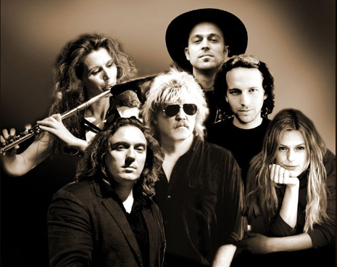
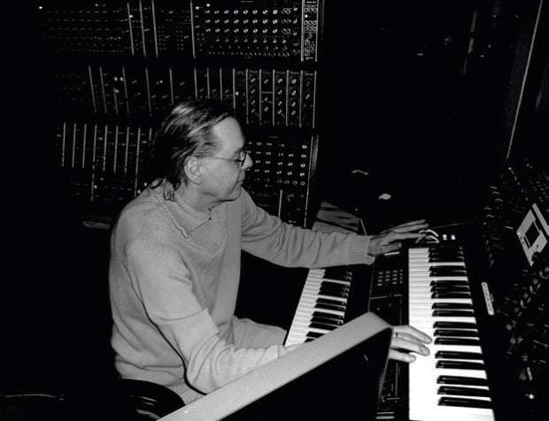
Članovi benda „Tangerine dream“ Klaus Schulze

Slide 4
DUO KAN
„Duo Kan“ je bend koji je osnovan 1968.godine u Kelnu,na basu jedan od učenika Štokhauzena,Holger Čukai,i na bubnjevima džez muzičara Jaki Libecajt.
Od samog početka je bilo jasno da neće svirati uobičajeni rokenrol, pošto napuštaju kalupe, improvizuju, ugrađuju etno muziku, kasnije i razne zvuke i elektroniku. Tek 1975. napravljen je ugovor sa jednom velikom izdavačkom kućom i tek posle mnogo godina, muzičari iz celog sveta otkrivaju Kan.
Album "Virgin Killer" je 1976. u Japanu bio zlatan, nakon čega je rasprodata i Nipon turneja.
Tri godine kasnije, bend je pokušao da se probije u Sjedinjenim Američkim Državama, nastupom na festivalu pred 60.000 ljudi - pored AC/DC i Aerosmita.
Album "Love at first Sting" katapultirao je bend 1984. godine na nebo "metal scene„.
Ploče se prodaju u ogromnim tiražima, na koncerte dolazi i do 400.000 posetilaca.

Slide 5
RAMMSTEIN
„Rammstein“ je nemački bend osnovan 1994.godine. Najpoznatiji su predstavnici muzičkog smera zvanog industrijski metal u svetu, a ujedno i verovatno najpoznatiji nemački sastav današnjice. Ime su dobili po zapadnoj nemačkoj vojnoj zračnoj bazi Rammstein, koja je bila mjesto nesreće tokom zračnog skupa 1988. godine. Iako su gotovo svi tekstovi ovog benda na nemačkom, to nije uticalo na njihovu popularnost u celoj Evropi, SAD-u, Australiji i Novom Zelandu.
Bend se sastoji od:
Till Lindemann – pevač
Richard Kruspe – solo gitarista
Paul Landers – ritam gitarista
Oliver Riedel – bas-gitarista
Christian "Flake" Lorenz – klavijaturista
Christoph Schneider – bubnjar

Slide 6
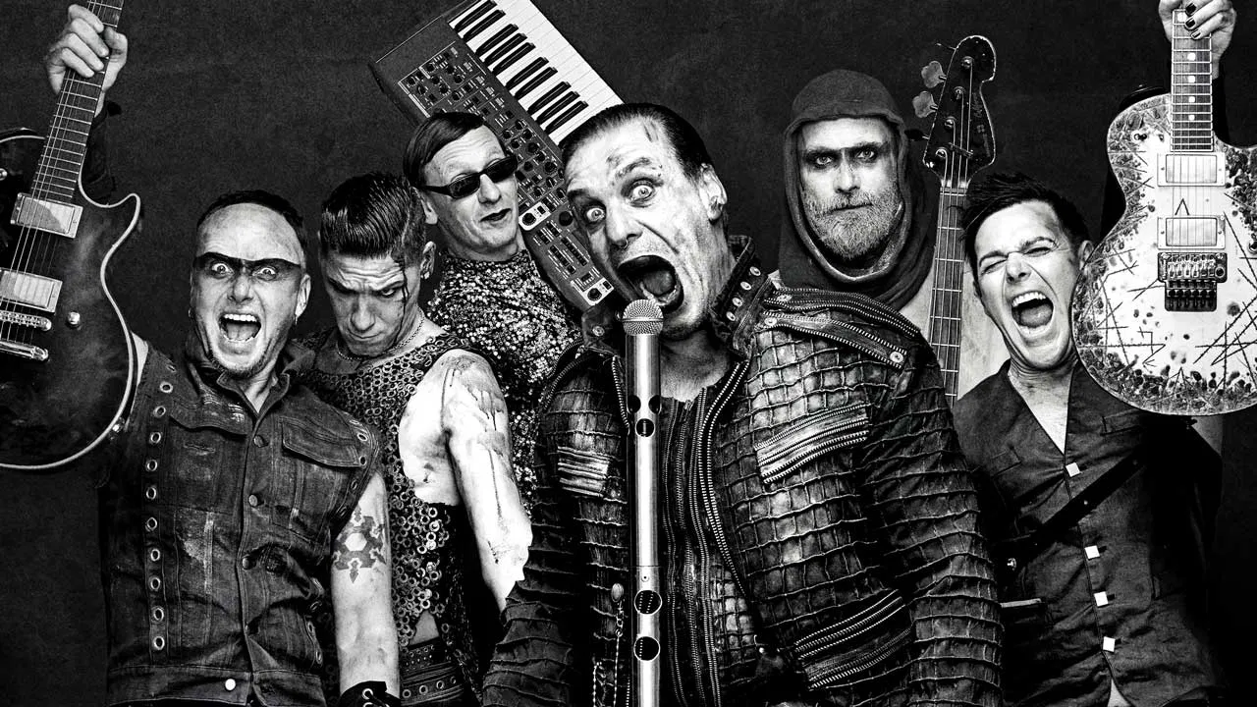
Članovi benda „Rammstein“

Slide 7
NEMAČKI IZVOĐAČI
Sven Vet je jedan od prvih tehno DJ-va. Tehno iz Nemačke pojavio se u ranim 90-im i brzo osvojio ceo svet. Koncept ne potiče iz Nemačke – u novom pravcu su spojeni različiti muzički stilovi poput Chicago House, Electronic Body Music ili elektronska avangarda. Sven Vet je sve to iskombinovao i još uvek je jedan od najbolje plaćenih DJ-va na svetu.
Deichkind – hip hop/elektro bend autentičnog zvuka iz Hamburga, prepoznatljivi po energičnim nastupima, a članovi benda su uvek obučeni u PVC garderobu.
Romano – reper iz Berlina, koji eksperimentiše sa hip-hopom, elektro-repom, a njegov zaštitni znak su pletenice i bomber jakna. Već 20 godina je priznati umetnik koji stvara hitove, kombinuje humor kroz svoje tekstove i muzičke žanrove.
Silbermond – nemački bend iz Baucena u Saksoniji, a veliki uspeh su postigli i u Austriji i Švajcarskoj.
SEEED – jedanaestočlani hip-hop bend iz Berlina. Vešto kombinuju hip-hop sa rege stilovima, a do sada su osvojili brojne nagrade kao vrsni muzičari.
Beatsteaks – bend iz Berlina koji koji je prepoznatljiv po pank-rok zvuku. U toku 24 godine stvaralaštva, postigli su neverovatan uspeh kod domaće, ali i evropske publike.
Sido – reper iz Berlina koji je prepoznatljiv po agresivnim i provokativnim tekstovima koji govore o životu u svetu alkoholizma, narkotika, siromaštva i berlinskim naseljima u kojima žive migranti sa niskim primanjima.
Knorkator – bend iz Berlina koji stavlja akcenat na eksplicitne, ali duhovite tekstove. Iako je većina tekstova pesama na nemačkom jeziku, za ovaj bend nije neobično kada lansiraju pesmu na engleskom, tajlandskom, latinskom, francuskom ili arapskom jeziku.

Slide 8
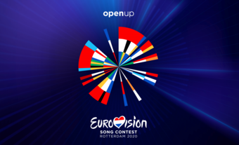
EVROVIZIJA
Nemačka je učestvovala u svim pesmama Eurovizije od početka 1956. godine. Zajedno sa Francuskom, Velikom Britanijom, Španijom i Italijom odmah se plasirala u finale.
Najbolji rezultati Nemačke na evroviziji su pobede 1982.godine kada je Nikol sa pesmom „Ein bißchen Frieden“ osvojila 161.bod, i 2010. kada je pobedu odnela Lena Majer Landrut sa pesmom „Camenum“ i 246.boda.
Najlošije rezultate su osvojili 1964,1965,1974,1995,2005,2015 i 2016,kada su bili na poslednjem mestu.

Slide 9
HVALA NA PAŽNJI! Radili:Mina Lazarević,Ana Đerić,Vasilije Trifunović.

